Slide 1


Slide 2
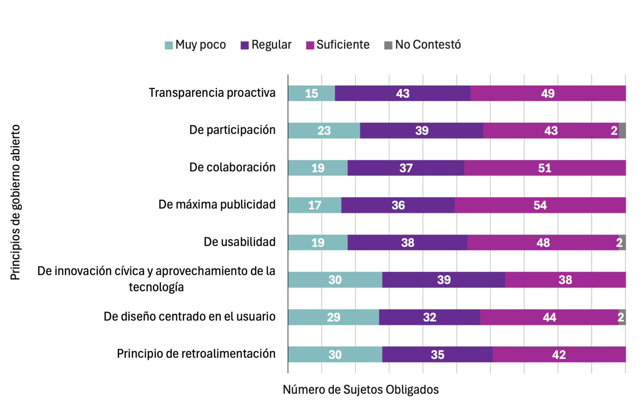
Número de Sujetos Obligados según su comprensión de los principios de Gobierno Abierto

Slide 3
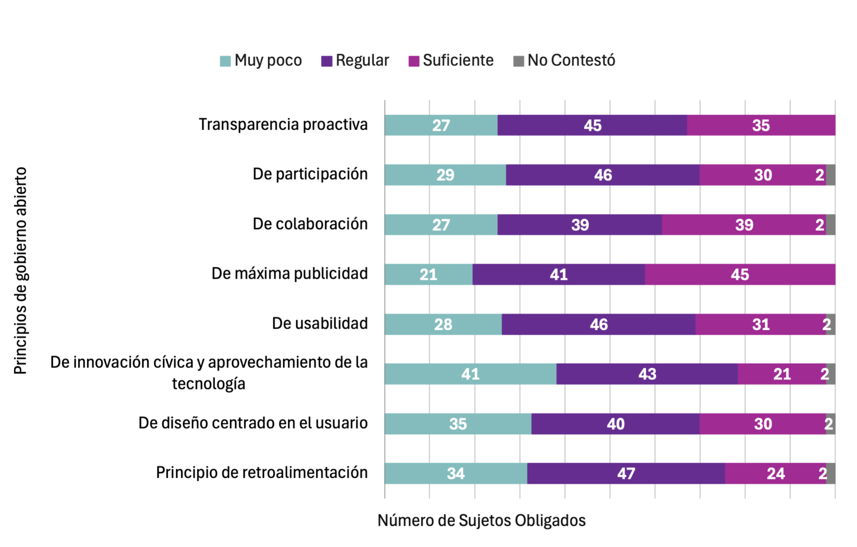
Número de Sujetos Obligados según su aplicación de los principios de Gobierno Abierto

Slide 4
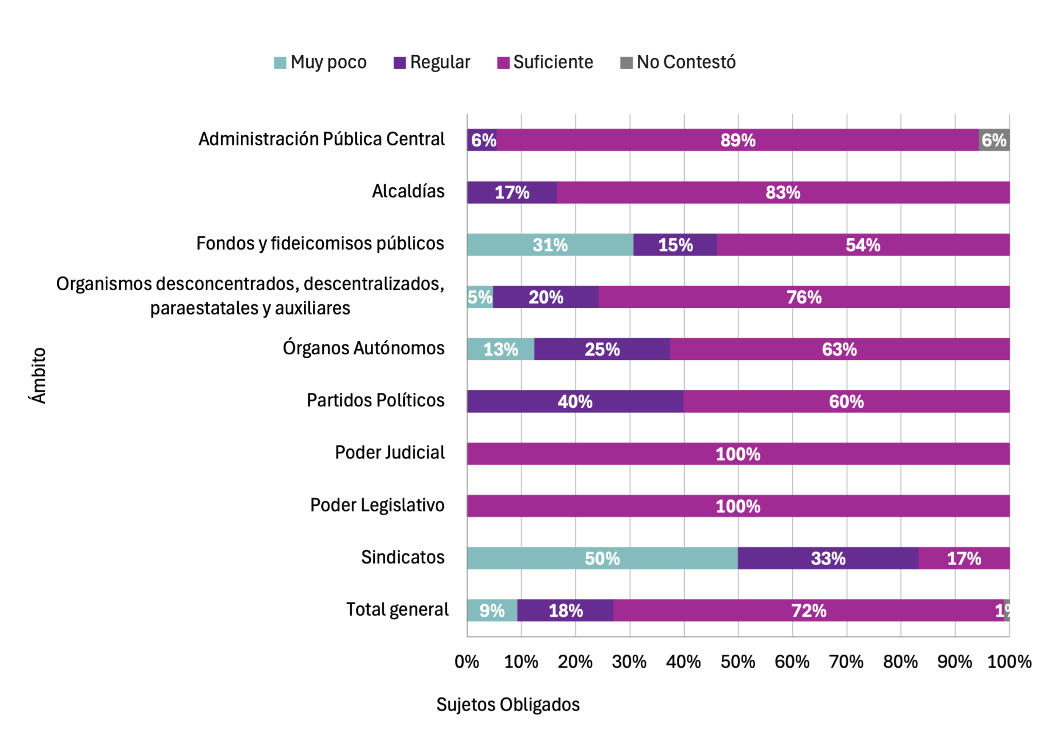
Nivel de conocimiento del principio de Transparencia y Rendición de Cuentas de los Sujetos Obligados por ámbito

Slide 5
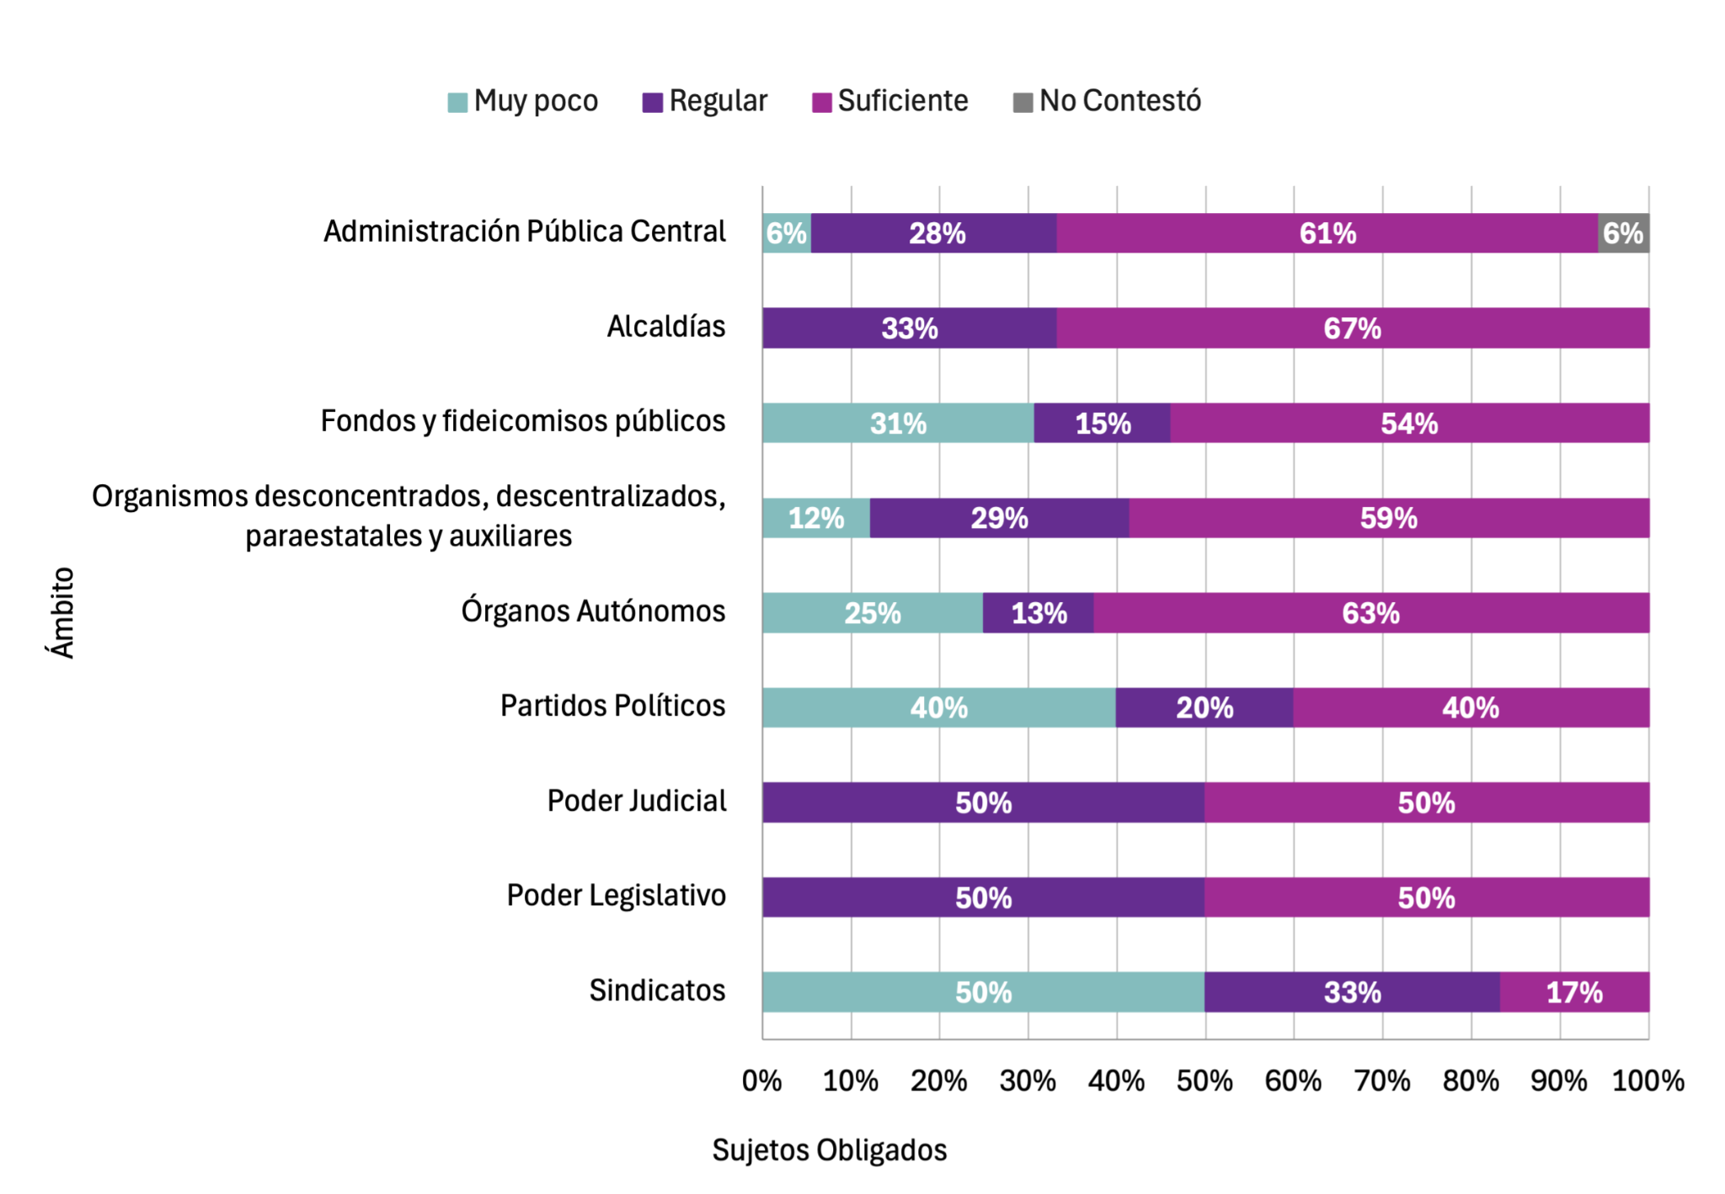
Nivel de aplicación del principio de Transparencia y Rendición de Cuentas de los Sujetos Obligados (%) por ámbito

